Slide 1
Установка счётчика КУЛЬТУРА.РФ на сайт МКУК ПЦБС

Slide 2
Система управления контентом (CMS)
Хостинг

Slide 3
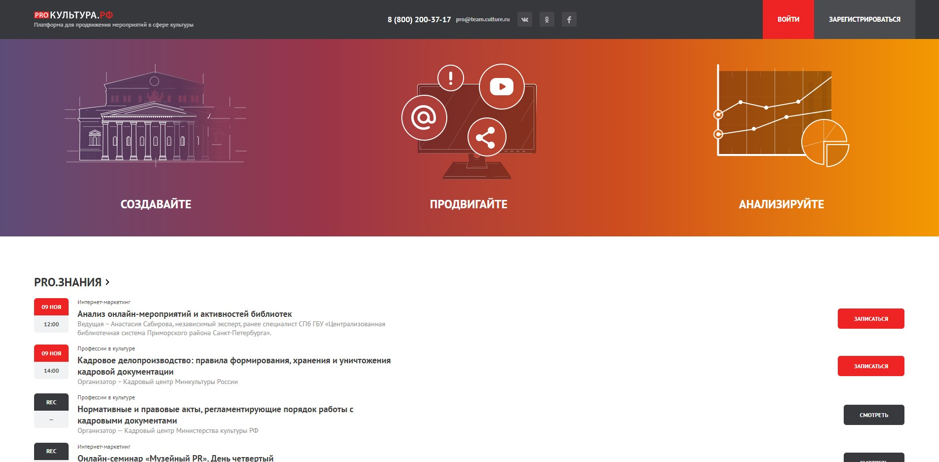
Вход в учётную запись КУЛЬТУРА.РФ

Slide 4
Введите E-mail и пароль учётной записи

Slide 5
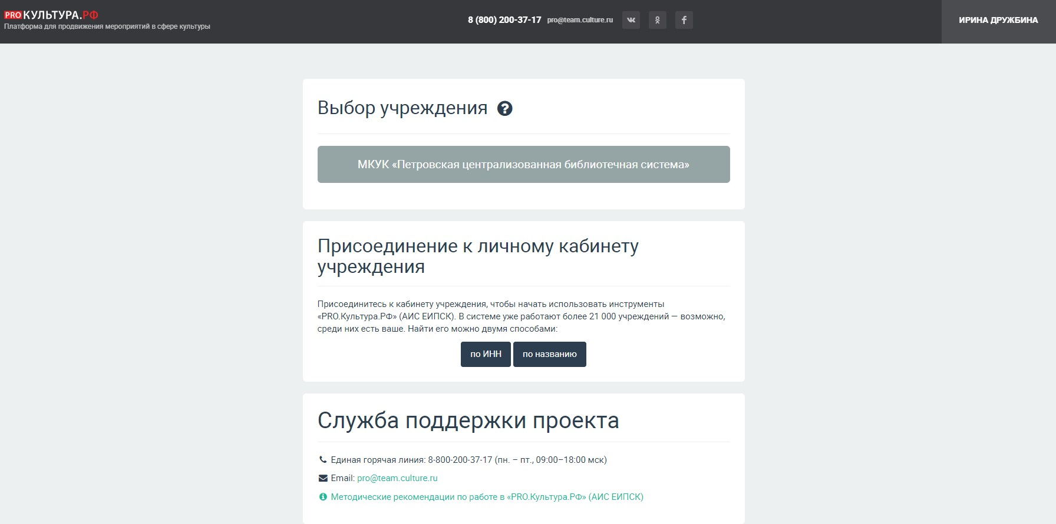
Выберите ваше учреждение

Slide 6
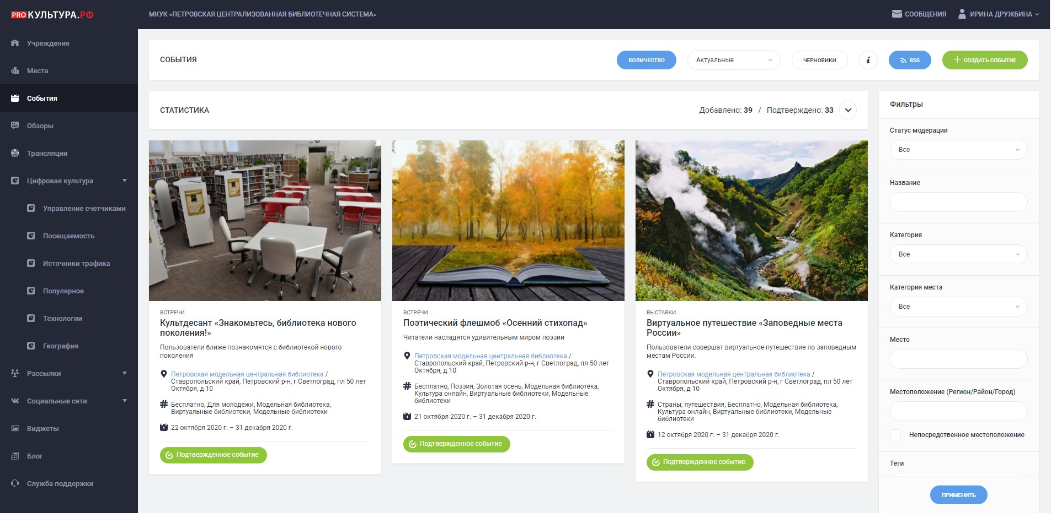
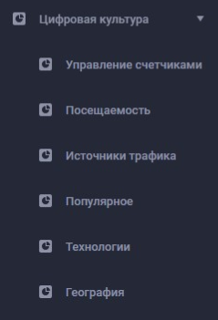
Найдите «Цифровая культура» → Управление счётчиками
1
2

Slide 7
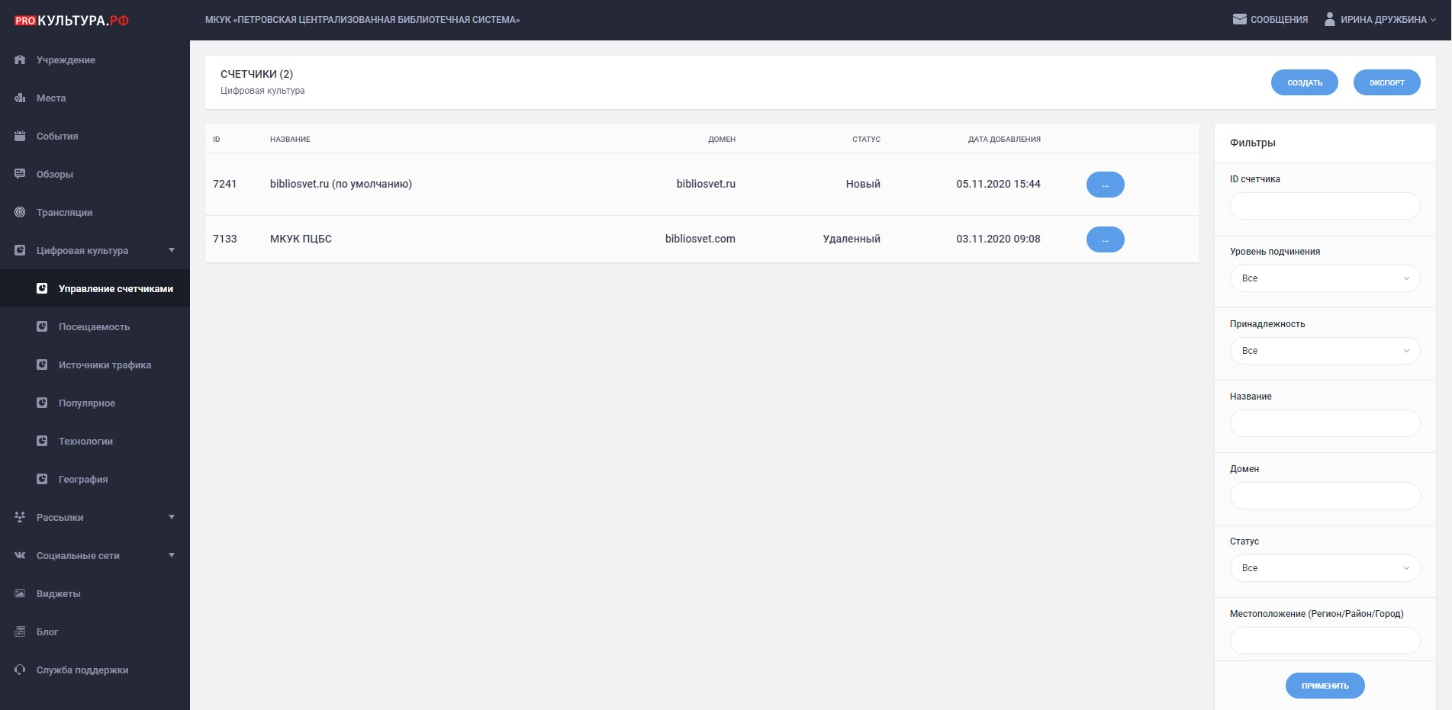
Нажмите «Создать»

Slide 8
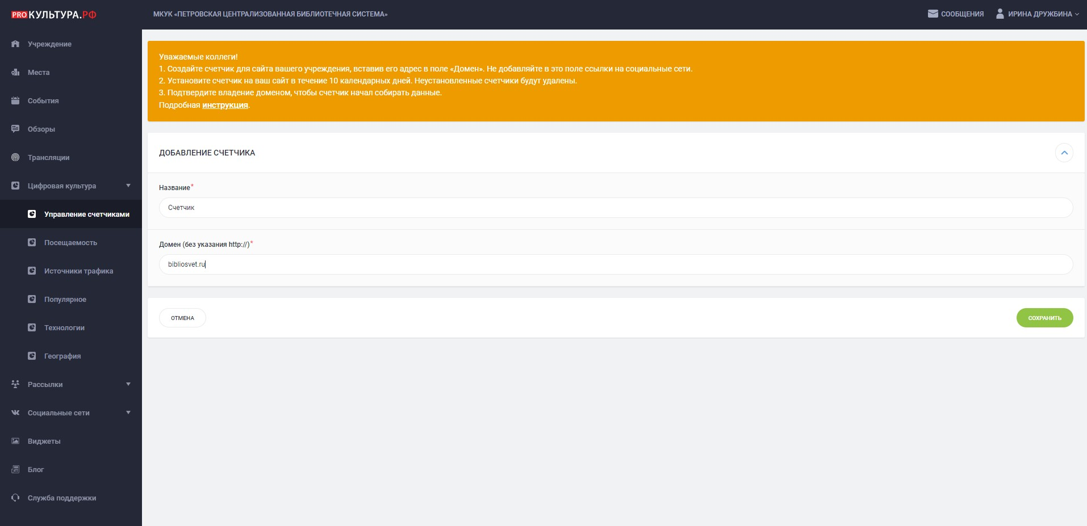
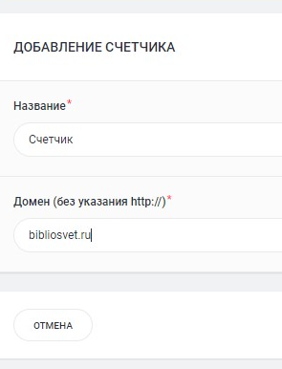
Введите название счётчика и домен сайта

Slide 9
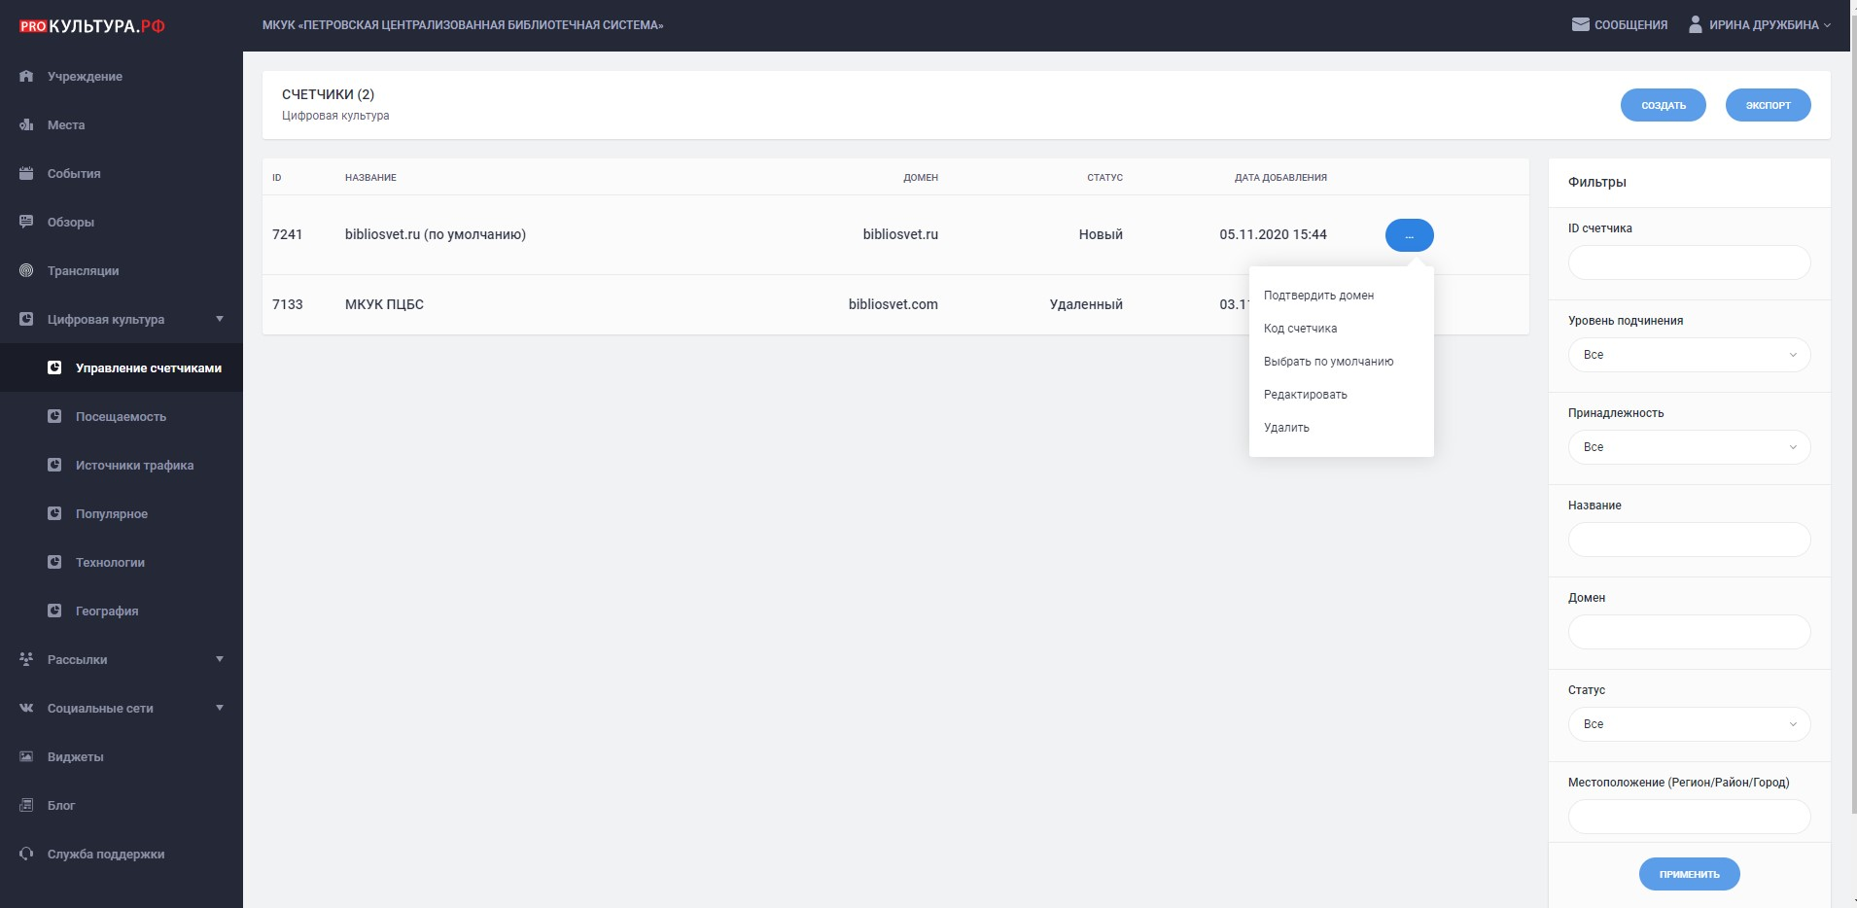
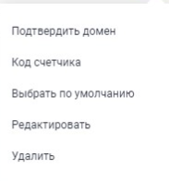
Нажмите «Подтвердить домен»

Slide 10
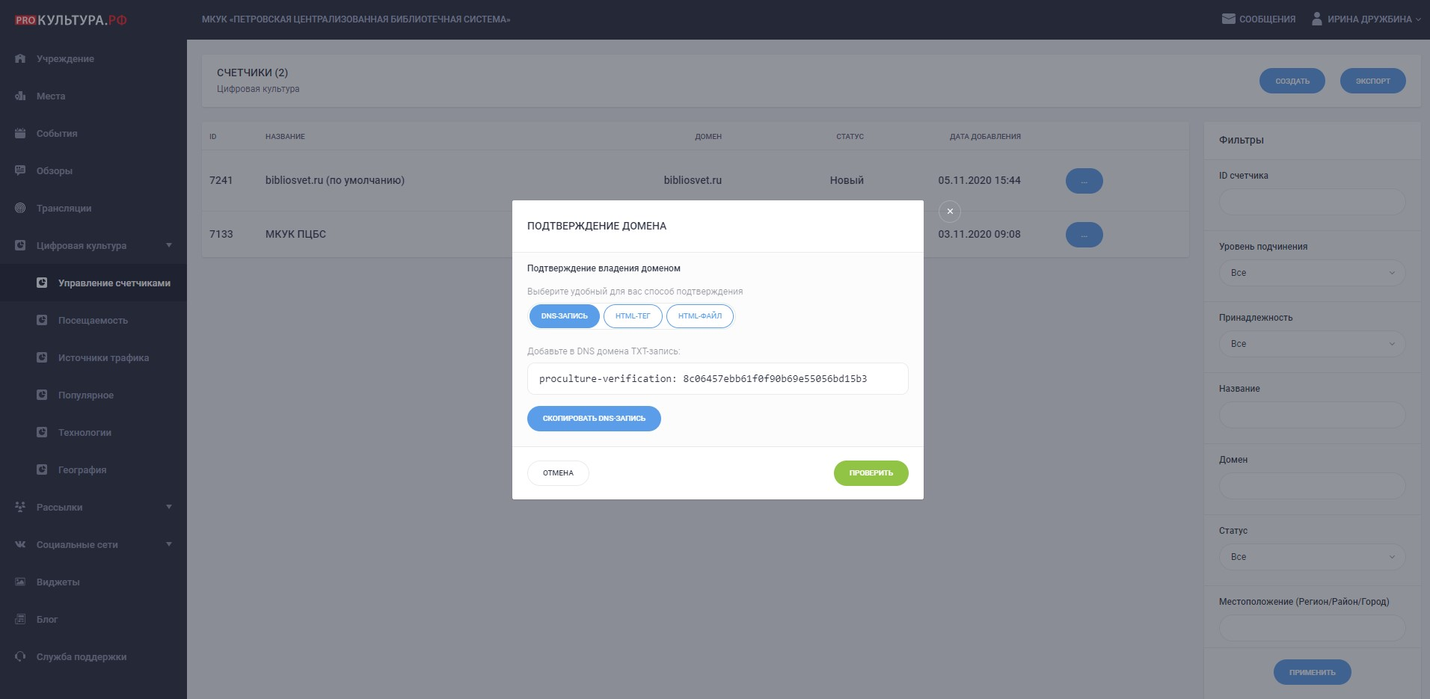
Скопируйте DNS-запись

Slide 11
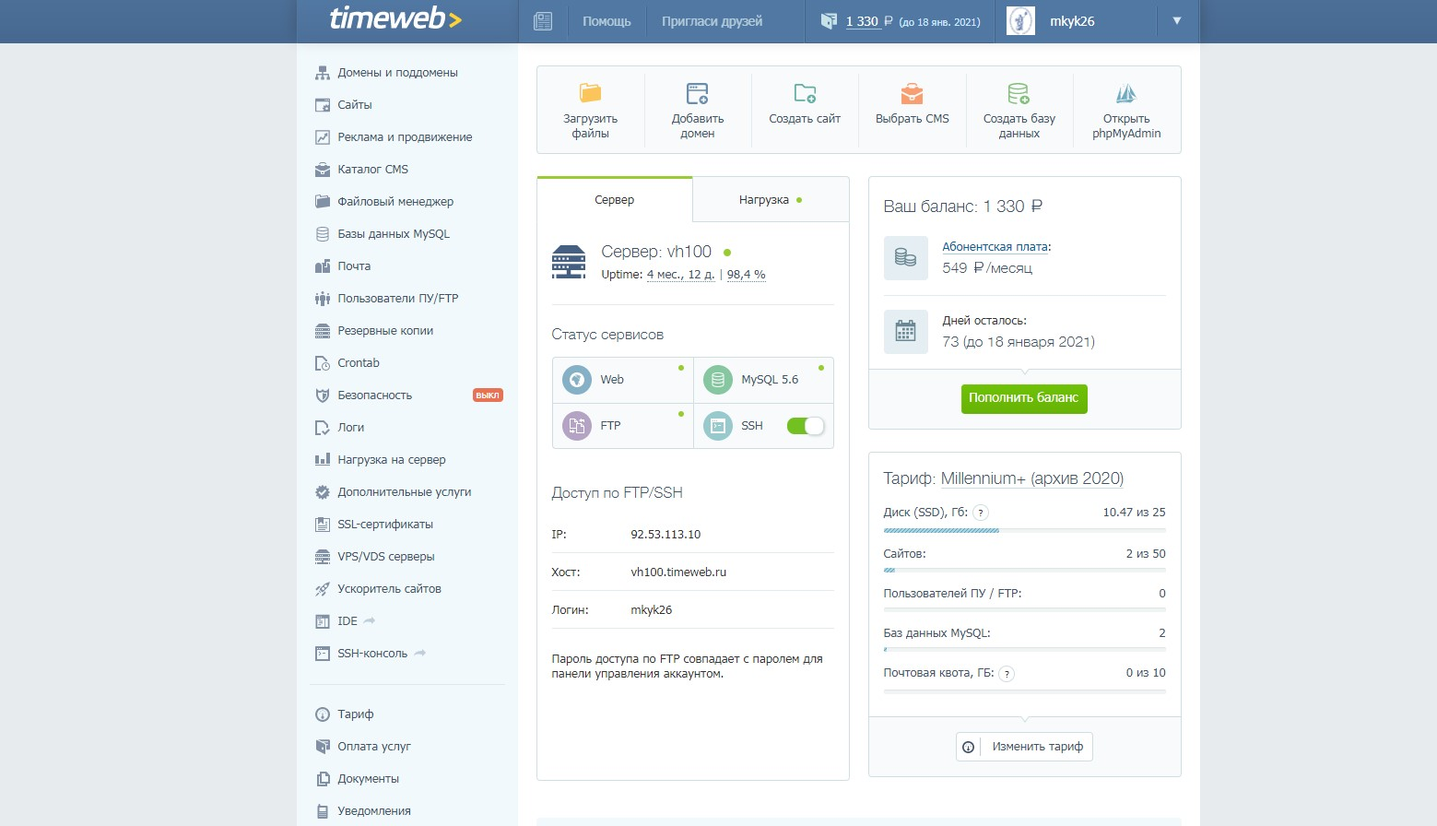
Перейдите в «Домены и поддомены»

Slide 12
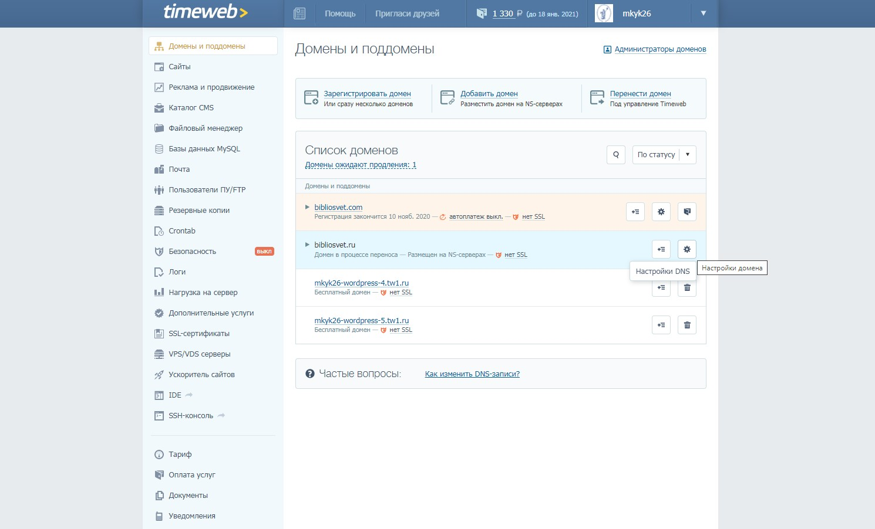
Нажмите «Настройки DNS»

Slide 13
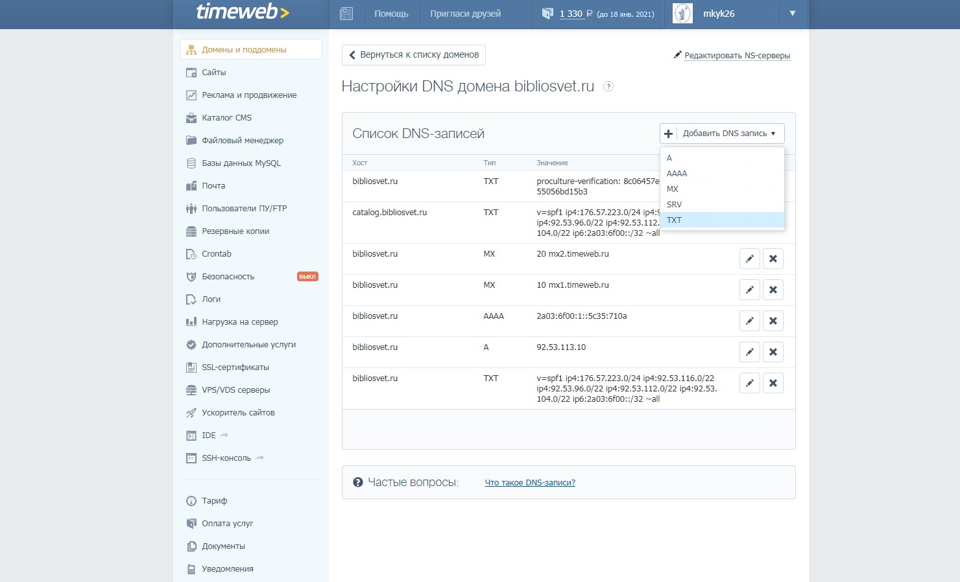
Далее – «Добавить DNS-запись» → «TXT»
1
2

Slide 14
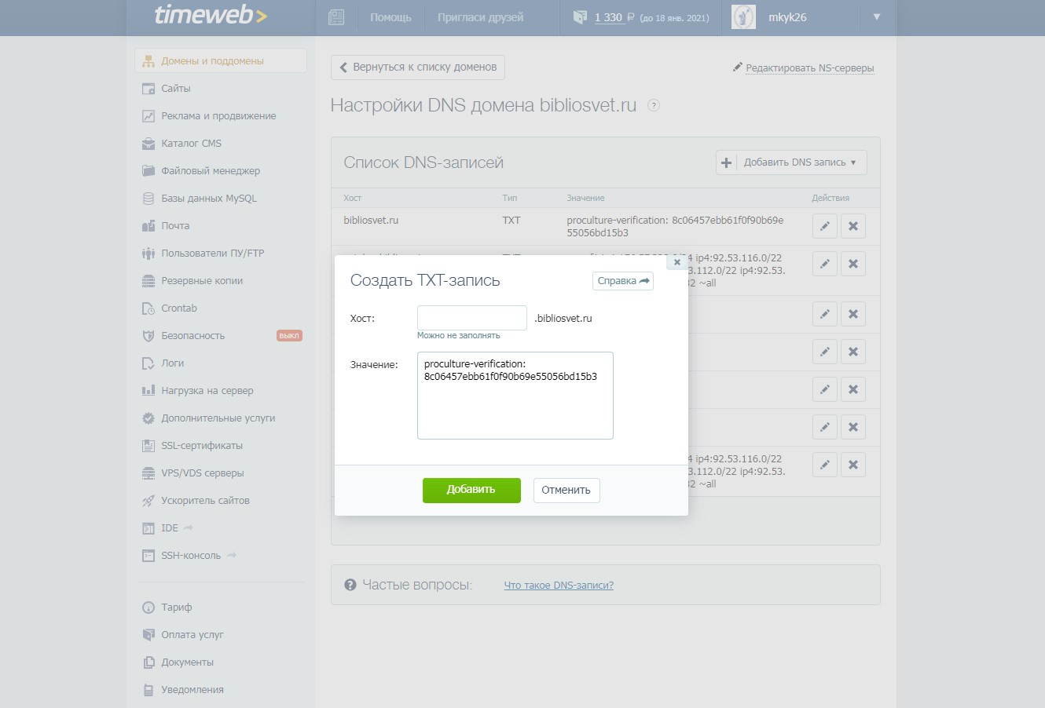
Вставьте скопированную DNS-запись и нажмите «Добавить»

Slide 15
Нажмите кнопку «Проверить»

Slide 16
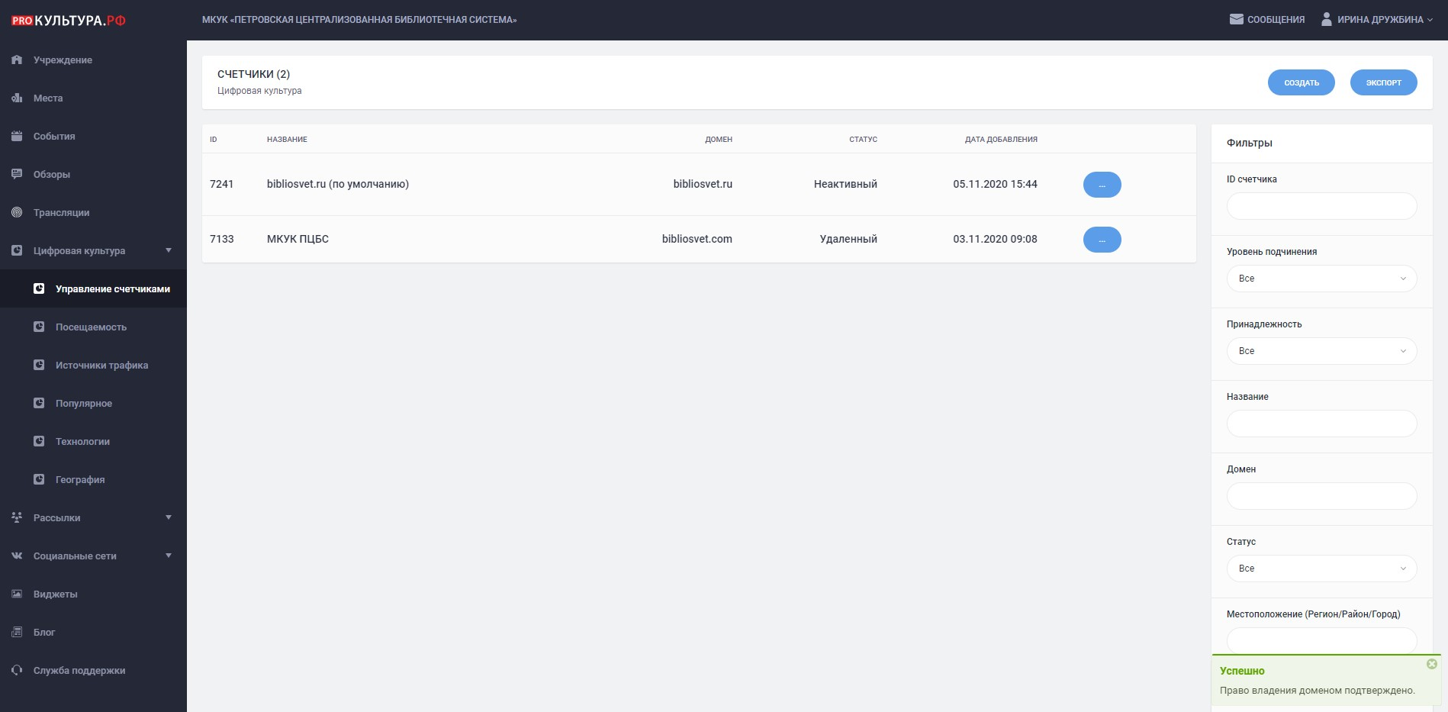
Получаем такое уведомление

Slide 17
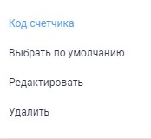
Выберите «Код счётчика»

Slide 18
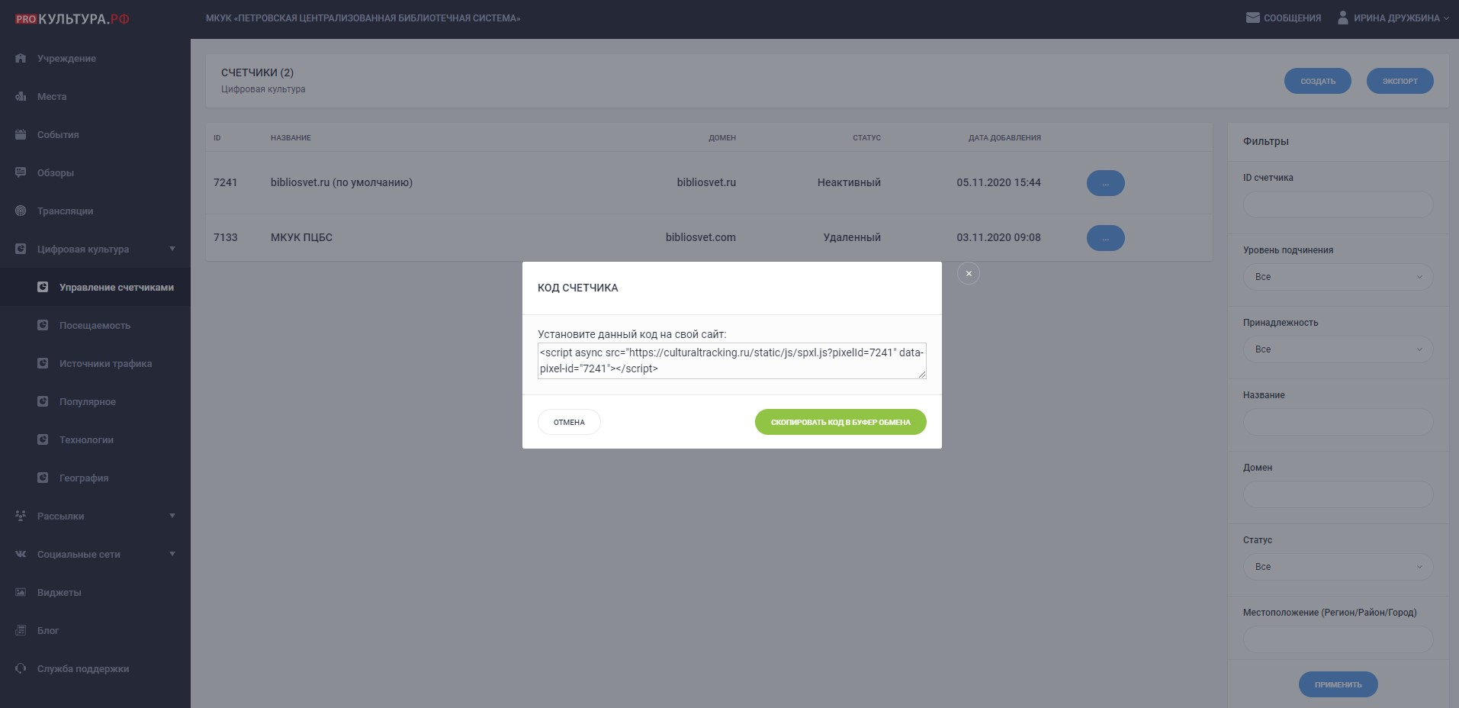
Скопируйте код

Slide 19
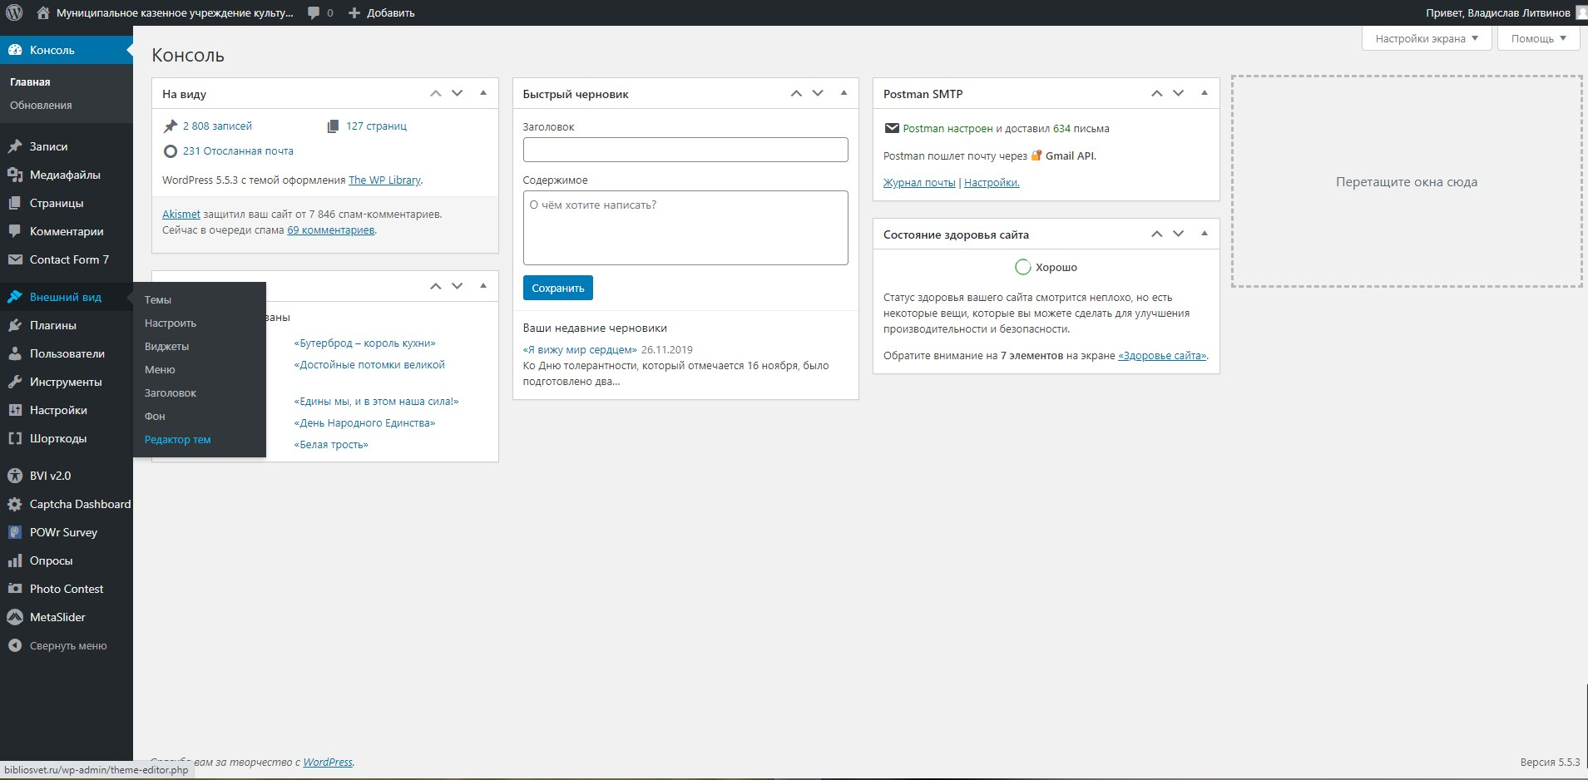
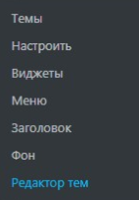
Перейдите «Внешний вид» → «Редактор тем»

Slide 20
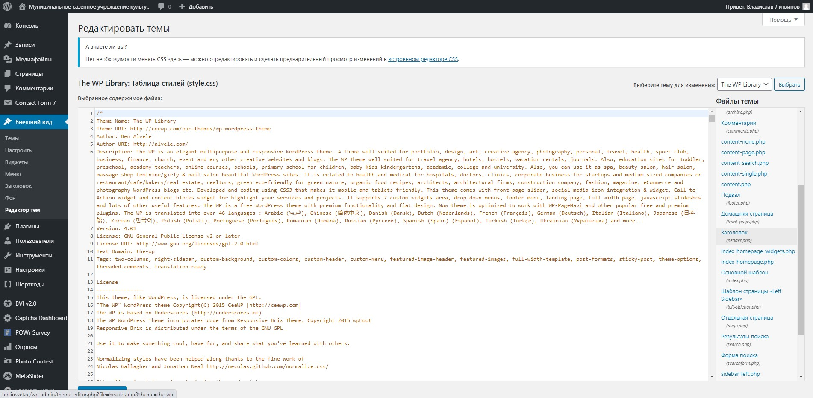
Откройте файл шапки сайта – header.php

Slide 21
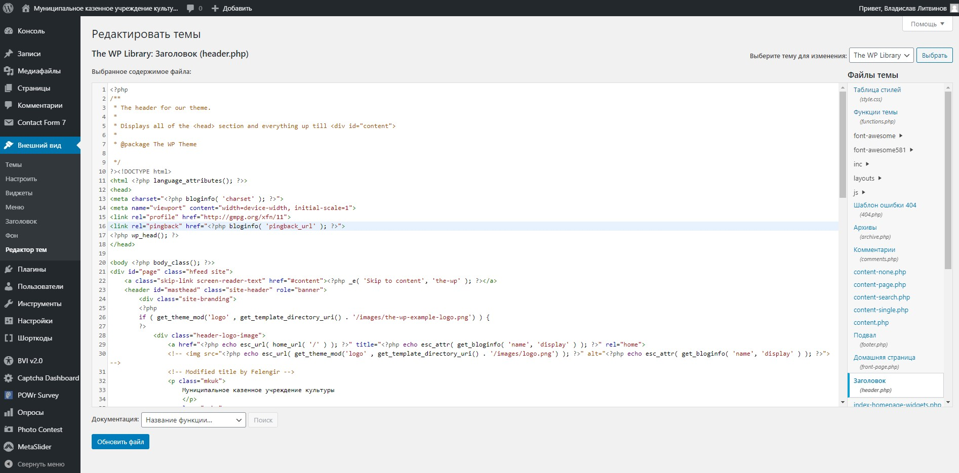
Найдите тег <head>
Границы тега <head>

Slide 22
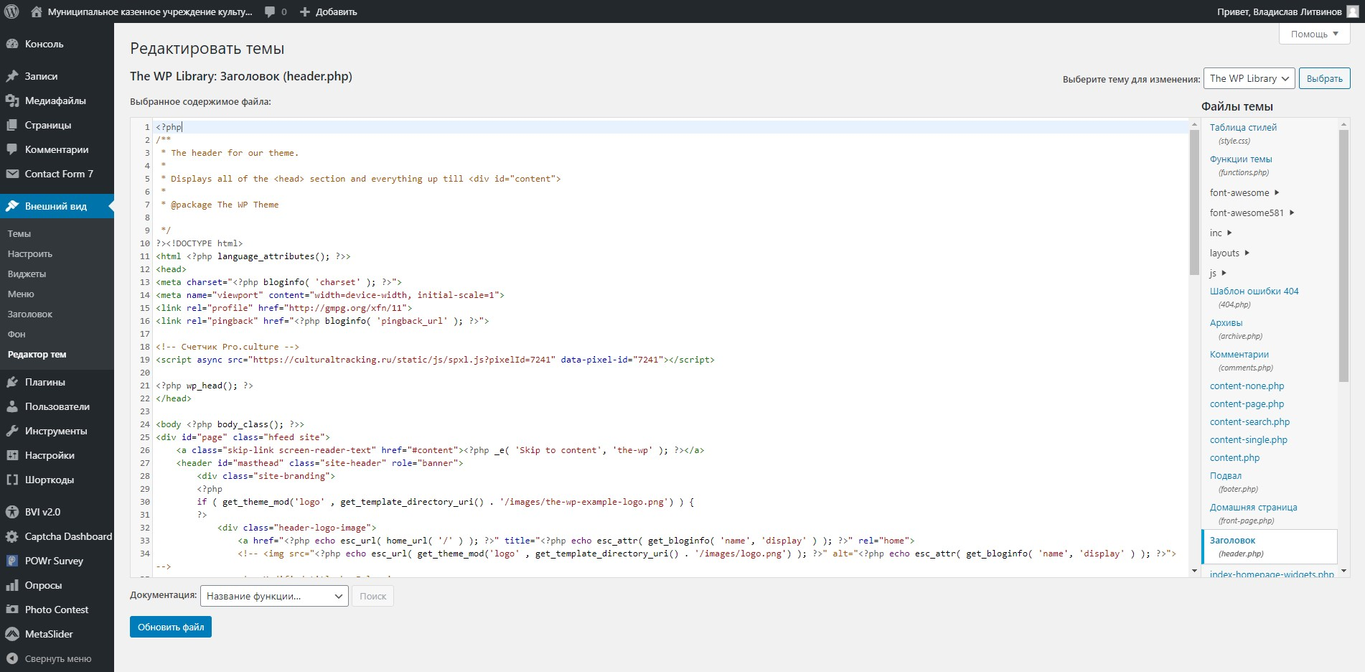
Вставьте код внутрь тега <head> и нажмите «Обновить файл»

Slide 23
Счётчик заработал

Slide 24
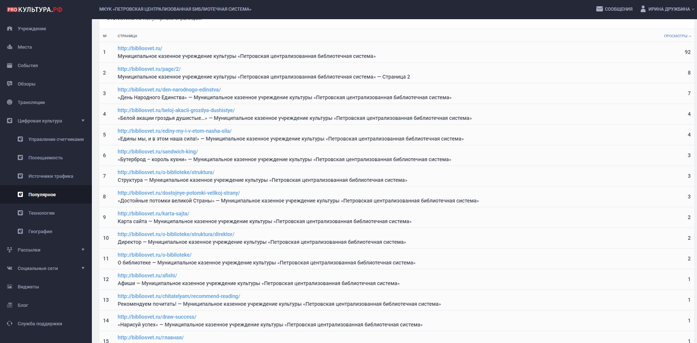
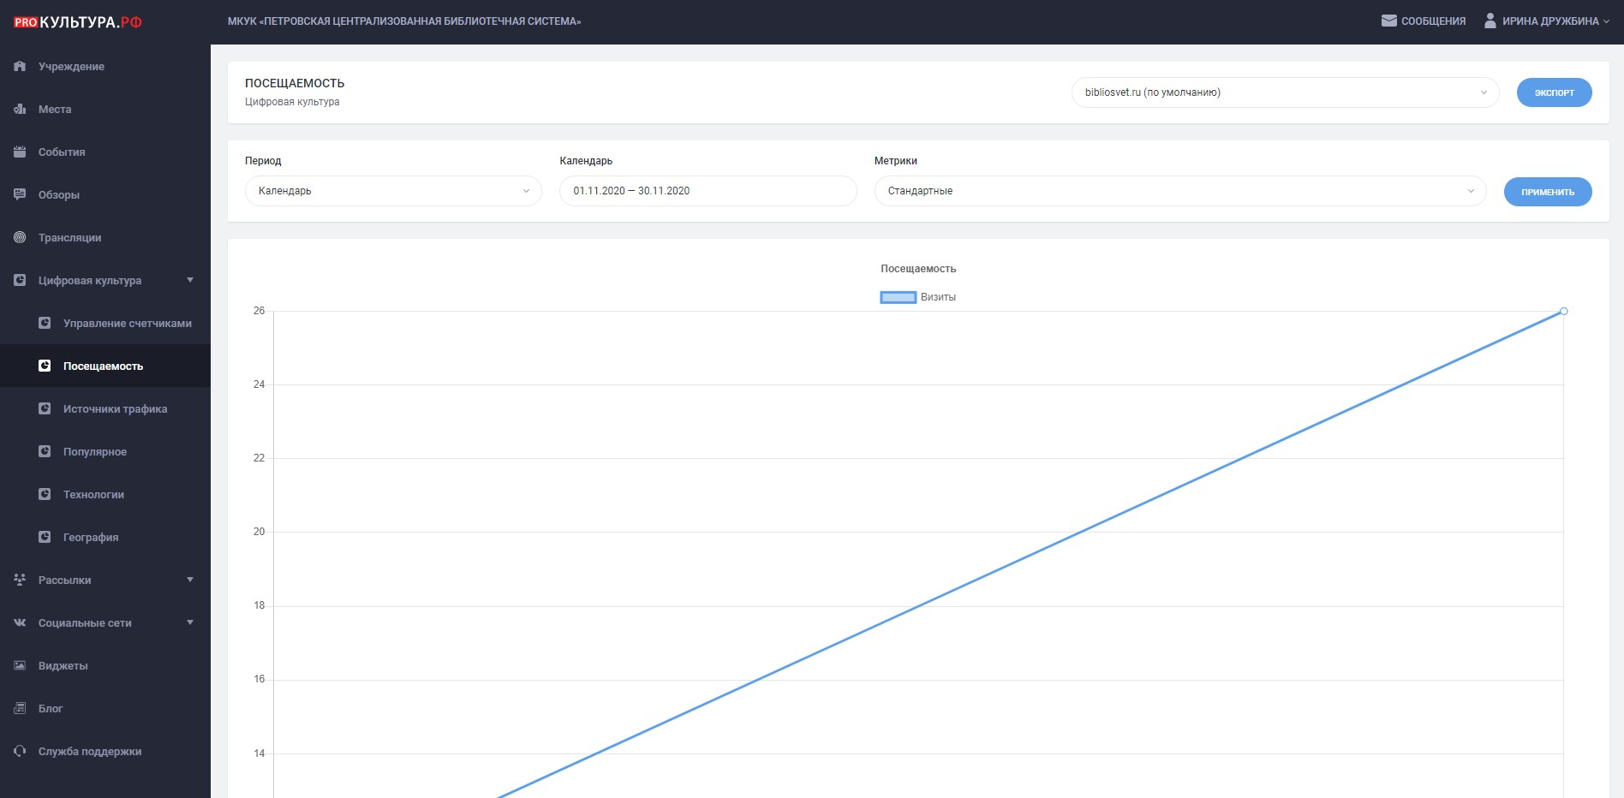
Теперь в других подпунктах меню «Цифровая культура» доступна подробная статистика

